Slide 1



La carga de la enfermedad en adolescentes en México 1990-2015
Dr Rafael Lozano
Director del Centro de Investigación en Sistemas de Salud
Profesor de Salud Global, IHME, Universidad de Washington
Mayo 19, 2016
Academia Nacional de Medicina
Sesión Conjunta con la SMSP

Slide 2


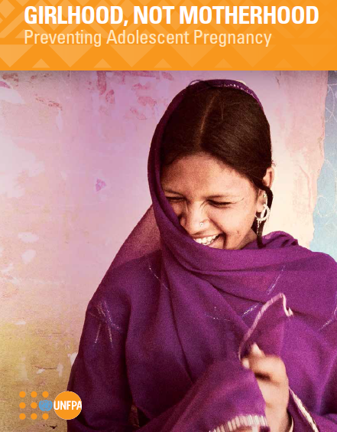
Motivación
Los adolescentes están de moda en el mundo
  ONU: ODS 2016-2030. Estrategia Mundial Sobre Mujeres, niños y adolescentes (2016-2030)
  Comisión Lancet 2016 Our Future: A Lancet Commision on adolescent Health and wellbeing
  Informe 2015 UNFPA Niñez, No Maternidad
Los adolescentes de hoy serán los tomadores de decisiones de 2030
  Retorno social en la inversión de hoy
  Menos padecimientos crónicos y muertes prematuras
Compromiso intergeneracional
Adolecentes: Población de 10 a 19 años
  10-14 adolescencia temprana
  15-19 adolescencia tardía
Jóvenes: Población entre 10 y 24 años

Slide 3
Temas a tratar
¿Cuántos son?
¿De qué enferman y de qué mueren?
¿Cuál es la Carga de la enfermedad de los adolescentes en México?

Slide 4
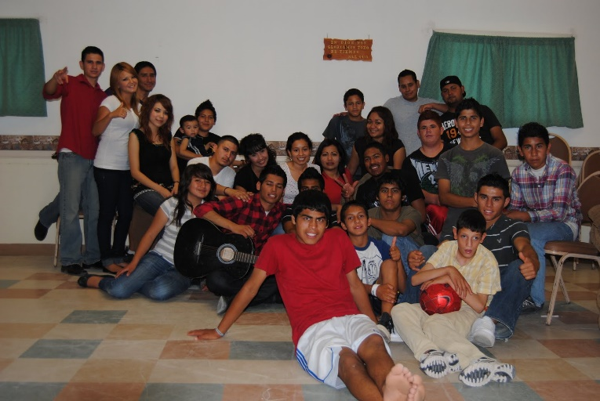
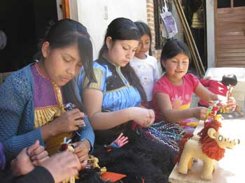
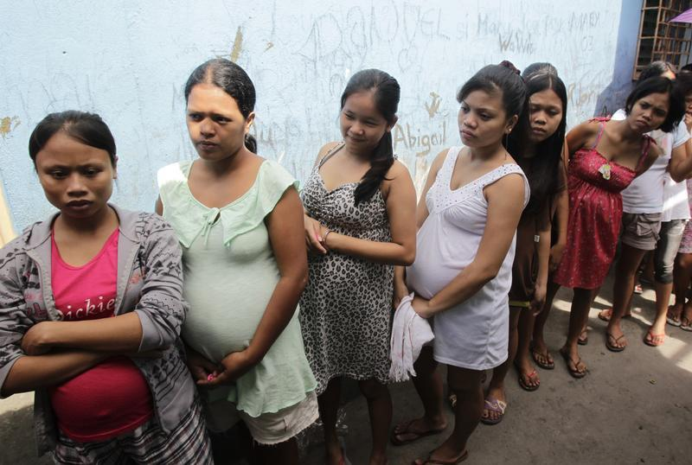
Algunos números
En el mundo hay mil millones de adolescentes (10 a 19 años) que representan 15% del total de la población
Entre 1990 y 2016 su crecimiento anual fue de 0.53%
Del total de adolescentes en el mundo, el 87% viven en países de ingresos medios y bajos
Mas de 15 millones de niñas y adolescentes se embarazan cada año
50% de los delitos sexuales en el mundo son cometidos contra niñas menores de 16 años
Alrededor de 5 millones de menores de 18 años están presos o detenidos, 80% son hombres

Slide 5
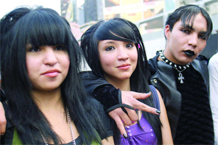
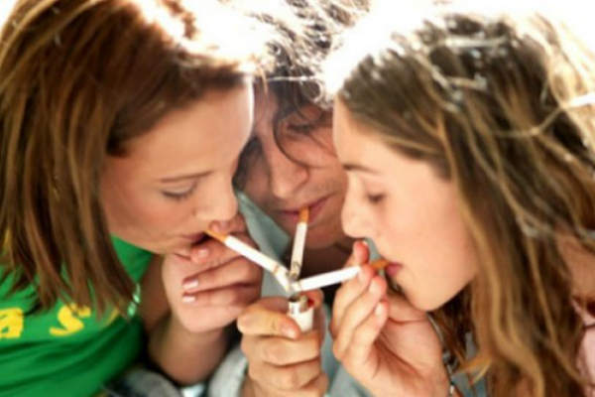
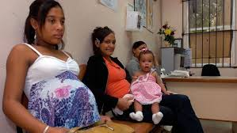
Números de México
INEGI estima que en 2015 había 22 millones de adolescentes (10-19), que representaban 18.4% de la población del país. Con una tasa de crecimiento anual de 1990 a 2015 de 0.62%
  De los 22 millones de adolescentes 25% viven en el medio rural y 15% en municipios de alta y muy alta marginación, solo 43% habita en áreas urbanas de más de 100 mil habitantes
De acuerdo a la ECOPRED (12-29) 62% estudia, 28% trabaja y 10% No estudia, ni trabaja
Según CONEVAL y UNICEF 54% de los menores de 17 años están por debajo de la línea de pobreza
Según ICPR 14% de la población en la cárcel son jóvenes (40 mil). La mayor parte por delitos vs la salud, hombres y más de 70% sin sentencia

Slide 6
Temas a tratar
¿Cuántos son?
¿De qué enferman y de qué mueren?
¿Cuál es la Carga de la enfermedad de los adolescentes en México?

Slide 7

¿De qué enferman los adolescentes en México?
Principales causas de enfermedad en Adolescentes
de 10 a 19 años en México 2013
Hombres
Mujeres
No | Causa | %
1 | Caries | 24.1
2 | Dolor de cabeza tensional | 8.2
3 | Anemia ferropriva | 6.4
4 | Acné vulgaris | 5.7
5 | Ascariasis | 5.4
6 | Micosis de la piel | 4.2
7 | Asma | 3.9
8 | Trastornos de la conducta | 2.4
9 | Dermatitis | 1.9
10 | Migraña | 1.6
No | Causa | %
1 | Caries | 19.8
2 | Dolor de cabeza tensional | 8.8
3 | Anemia ferropriva | 7.2
4 | Ascariasis | 4.7
5 | Acné vulgaris | 4.2
6 | Asma | 3.7
7 | Migraña | 3.2
8 | Micosis de la piel | 2.3
9 | Trastornos de Ansiedad | 2.0
10 | Herpes Genital | 1.9
Fuente: http://vizhub.healthdata.org/gbd-compare/

Slide 8
Atención Obstétrica: ¿es una maternidad el sistema hospitalario público?
Causas | No. | %
Atención del Parto | 224,265 | 52.3
Complicaciones Parto | 96,862 | 22.6
Abortos | 35,911 | 8.4
Enf. Hipertensiva del Embarazo | 17,732 | 4.1
Complicaciones del Embarazo | 14,192 | 3.3
Sepsis Materna | 13,545 | 3.2
Parto Obstruido | 8,684 | 2.0
Hemorragia Materna | 8,223 | 1.9
Obstétricas Indirectas | 8,113 | 1.9
Complicaciones del Puerperio | 1,425 | 0.3
Fuente: http://www.dgis.salud.gob.mx/contenidos/basesdedatos/eh_sectorial_morbi.html

Slide 9
¿Por qué van al hospital los adolescentes en México?
 | Hombres | Mujeres
Total | 165,240 | 148,971
Traumatismos y Fracturas | 15.7 | 5.2
Apendicitis | 12.4 | 11.2
Leucemia | 3.5 | 2.7
Enf. Renal Crónica | 3.5 | 3.5
Hernia | 2.1 | 1.3
Traumatismo Cráneo-encefálico | 2.0 | 0.9
Infección Respiratoria | 2.0 | 1.9
Colecistitis | 0.6 | 5.1
Fuente: http://www.dgis.salud.gob.mx/contenidos/basesdedatos/eh_sectorial_morbi.html

Slide 10
¿De qué mueren los adolescentes en México?
Principales de muerte en los Adolescentes en México 2015
Hombres
Mujeres
No | Causa | %
 | Todas | 8,207
1 | Accidentes de tránsito | 21.0
2 | Violencia interpersonal | 19.2
3 | Suicidio | 9.3
4 | Leucemia | 5.6
5 | Ahogamientos | 5.6
6 | Anomalías congénitas | 3.6
7 | Enfermedad renal crónica | 3.1
8 | Infecciones respiratorias bajas | 1.9
9 | Caídas | 1.4
10 | Enf. cerebrovascular | 1.3
No | Causa | %
 | Todas | 4,045
1 | Accidentes de tránsito | 13.0
2 | Violencia interpersonal | 8.7
3 | Suicidio | 8.6
4 | Leucemia | 7.9
5 | Anomalías congénitas | 5.9
6 | Enfermedad renal crónica | 5.3
7 | Infecciones respiratorias bajas | 2.9
8 | Ahogamientos | 2.3
9 | Enf. Cerebrovascular | 2.0
10 | Epilepsia | 1.9
Fuente: http://vizhub.healthdata.org/gbd-compare/ (preliminar)

Slide 11
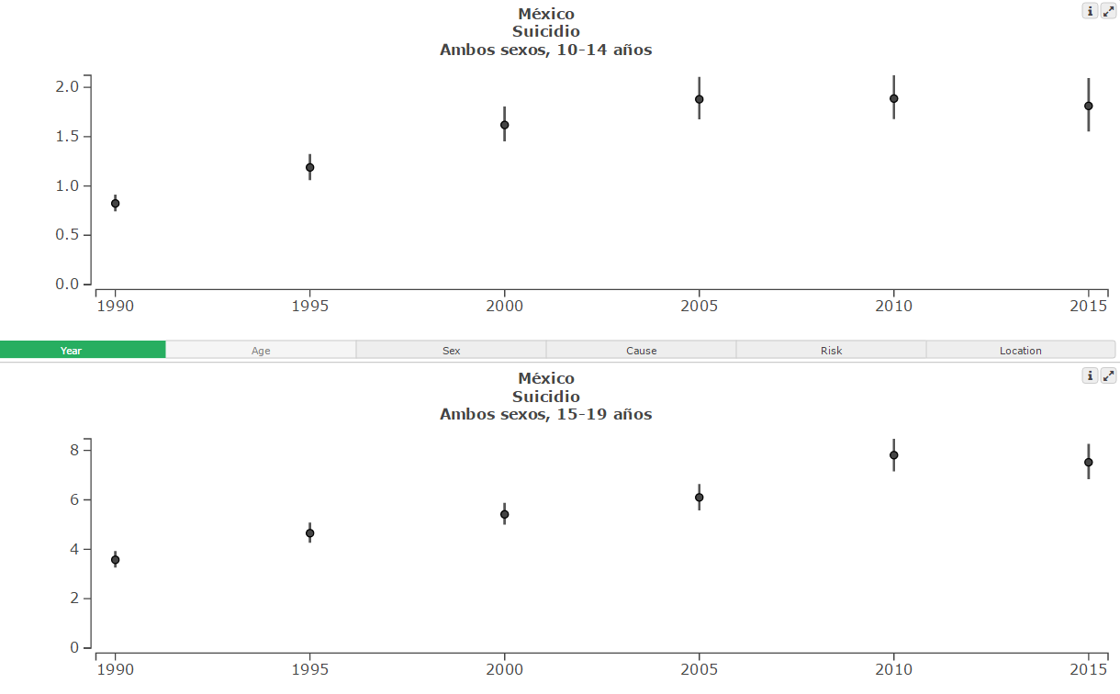
Incremento de los suicidios en Adolescentes
México 1990 a 2015
Tasa por 100,000
Fuente: http://vizhub.healthdata.org/gbd-compare/ (preliminar)
Tasa por 100,000

Slide 12
Temas a tratar
¿Cuántos son?
¿De qué enferman y de qué mueren?
¿Cuál es la Carga de la enfermedad de los adolescentes en México?

Slide 13
EL problema de la carga en los adolescentes es por discapacidad no por muerte prematura
Edad Años % AVD
10-14 = 71.0
15-19 = 54.7
Edad % AVD
10-19 = 61.3
Fuente: http://vizhub.healthdata.org/gbd-compare/

Slide 14
Principales Causas de AVISA en Adolescentes,
México 2013
Tasa x 100,000
Fuente: http://vizhub.healthdata.org/gbd-compare/

Slide 15
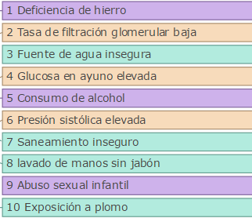
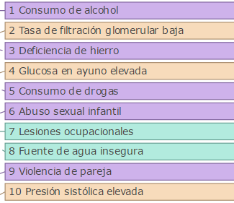
Carga Atribuible a los principales Factores de Riesgo, adolescentes de 10 a 19, México 2013
10-14 años
15-19 años
Factor de Riesgo %
Factor de Riesgo %
11.0
2.7
1.6
1.5
1.3
0.6
0.5
0.5
0.4
0.2
9.8
2.7
2.2
2.0
1.9
0.9
0.8
0.8
0.8
0.7
Fuente: http://vizhub.healthdata.org/gbd-compare/

Slide 16
Consideraciones Finales
Tomarse en serio los problemas de los adolescentes
  Sistema de monitoreo de la salud de los adolescentes
Las mayor parte de las pérdidas de la salud de los adolescentes en México se deben a ECNT y lesiones; más de dos tercios están asociados con discapacidad
  La demanda de atención no esta alineada con las necesidades observadas en la carga de la enfermedad
  Con excepción del suicido, todas las demás enfermedades esta disminuyendo su contribución a la carga
  Priorizar acciones de prevención de consumo de drogas, alcohol, violencia de pareja, violencia en general, depresión, etc.
Tomar en cuenta la opinión de los adolescentes en la formulación de acciones en salud
Promover políticas públicas intersectoriales y evitar duplicidades

Slide 17
Para mayor información consultar
http://www.healthdata.org/results/data-visualizations
Agradecimientos
El estudio de la Carga Global de la Enfermedad fue desarrollado por el Instituto de la Métrica y Evaluación para la Salud de la Universidad de Washington : http://www.healthdata.org/
El Instituto Nacional de Salud Publica de México ha acompañado este ejercicio con la participación de mas de 40 investigadores: http://www.insp.mx/

